Slide 1
KIỂM ĐỊNH CHẤT LƯỢNG PHẦN MỀM Đề tài: Quản Lý Cửa Hàng Vật Liệu Xây Dựng
Giảng viên hướng dẫn: thầy Trần Văn Thọ

Slide 2
Thành viên:
2001190410 - Phạm Thanh Quốc Anh (NT)
2001190544 - Lê Xuân Hoàng
2001190511 - Dương Duy Hân
2001190186 - Lê Lưu Hoàng Nhân

Slide 3
Kiểm thử phần mềm là gì?
Kiểm thử phần mềm là phương pháp kiểm tra xem sản phẩm phần mềm đó trên thực tế, nó bao gồm việc kiểm tra, phân tích, quan sát và đánh giá các khía cạnh khác nhau của sản phẩm. Mục đích là xác định các lỗi, khiếm khuyết hoặc các yêu cầu còn thiếu so với yêu cầu thực tế.

Slide 4
Tầm Quan Trọng Của Việc Kiểm Thử
Nếu có bất kỳ lỗi nào, nó có thể được xác định sớm và giải quyết trước khi giao sản phẩm.
Để tạo những trải nghiệm tốt nhất cho khách hàng, việc kiểm thử sản phẩm để tìm lỗi là rất quan trọng.
Phát hiện khả năng tương thích với các thiết bị và nền tảng khác nhau.

Slide 5
Lợi ích của việc kiểm thử phần mềm
Hiệu quả về chi phí: việc xác định lỗi trong giai đoạn đầu sẽ giúp quá trình sửa chữa tốn ít chi phí hơn.
Bảo mật: Kiểm thử giúp loại bỏ các rủi ro và vấn đề trong sản phẩm.
Chất lượng sản phẩm: Kiểm thử phần mềm giống như việc củng cố danh tiếng công ty bằng cách cung cấp các sản phẩm chất lượng cho khách hàng.
Sự hài lòng của khách hàng: Sự hài lòng của khách hàng rất quan trọng trong quá trình hợp tác lâu dài.

Slide 6
Phân loại kiểm thử phần mềm
Chia làm 4 loại:
Kiểm thử chức năng: gồm 5 bước
+ Xác định các chức năng mà phần mềm sẽ thực hiện.
+ Tạo các dữ liệu đầu vào dựa trên các tài liệu đặc tả kỹ thuật của các chức năng.
+ Xác định các kết quả đầu ra dựa trên các tài liệu đặc tả kỹ thuật của các chức năng.
+ Thực hiện các trường hợp kiêm thử.
+ So sánh kết quả thực tế và kết quả mong muốn.

Slide 7
Kiểm thử phi chức năng: chia thành các loại
+ Kiểm thử độ ổn định
+ Kiểm thử khả năng chịu tải
+ Kiểm thử áp lực
+ Kiểm thử tính khả dụng
+ Kiểm thử bảo trì
+ Kiểm thử độ tin cậy
+ Kiểm thử tính tương thích

Slide 8
Kiểm thử cấu trúc: bao gồm
+ Nhận ra những điểm bất cập.
+ Test chức năng bổ sung.
+ Xác định những phần bị thiếu trong bộ kiểm thử.
Ưu điểm :
+ Loại bỏ code chết.
+ Có khả năng tìm ra lỗi ở giai đoạn đầu.
+ Đảm bảo kiểm tra phần mềm kỹ lưỡng hơn.
+Tiết kiệm thời gian.
Nhược điểm :
+ Kiểm tra kết cấu khá tốn kém.
+ Yêu cầu kiến thức về code.
+ Đòi hỏi kiến thức vững chắc về công cụ được sử dụng để test.

Slide 9
Kiểm thử liên quan đến các thay đổi:
+ Kiểm thử xác nhận: cần thực hiện kiểm tra để xác định rằng lỗi thực sự đã được giải quyết.
+ Kiểm thử hồi quy : được thực hiện khi phần mềm thay đổi do sửa lỗi, chức năng mới.

Slide 10
Quy trình kiểm thử phần mềm
Lập kế hoạch và kiểm tra
Phân tích và thiết kế
Thực hiện kiểm tra
Đánh giá tiêu chí hoàn thành và báo cáo
Hoàn tất kiểm thử

Slide 11
Giới thiệu phần mềm quản lý cửa hàng vật liệu xây dựng
Phần mềm quản lý cửa hàng vật liệu xây dựng là một phần mềm giúp người dùng có thể dễ dàng quản lý cửa hàng vật liệu của mình, quản lý nhân viên và vai trò của từng người, quản lý số lượng hàng hóa còn trong kho và các hóa đơn bán hàng tại cửa hàng một cách thuận tiện dễ dàng.

Slide 12
- Các dịch vụ, chức năng cần kiểm tra:
Tìm kiếm cơ bản và Tìm kiếm nâng cao.
Đăng nhập.
Quản lý hồ sơ cá nhân.
Đặt hàng, thanh toán.
Các chức năng:
+ Tìm kiếm: tất cả, tên mặt hàng, loại hàng hóa, mã hóa đơn thanh toán.
+ Tìm kiếm nâng cao cho phép user sử dụng nhiều tiêu chuẩn để tìm kiếm bao gồm: tên mặt hàng, loại hàng hóa, giá sản phẩm, số lượng tồn kho.

Slide 13
+ Hiển thị kết quả tìm kiếm: top mặt hàng bán chạy, loại hàng thông dụng, sản phẩm phù hợp tìm kiếm.
+ Tài khoản: kiểm tra chức năng đăng ký, đăng nhập

Slide 14
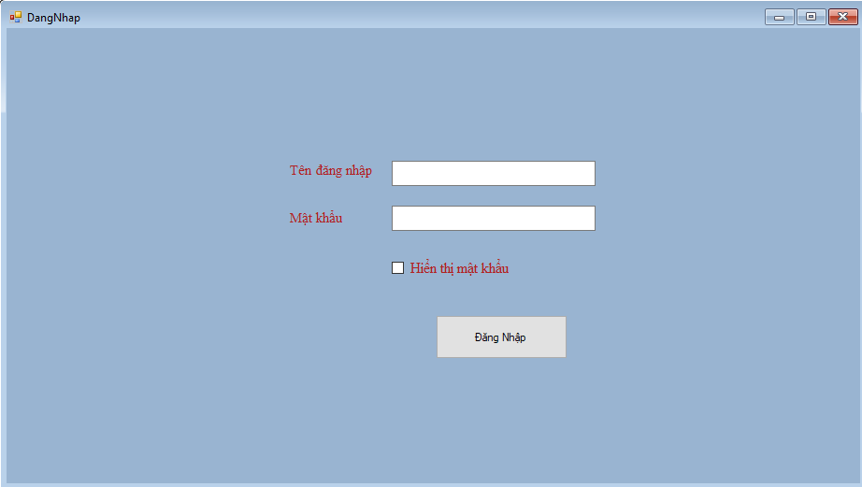
Kiểm thử thực tế
Bảng đăng nhập

Slide 15
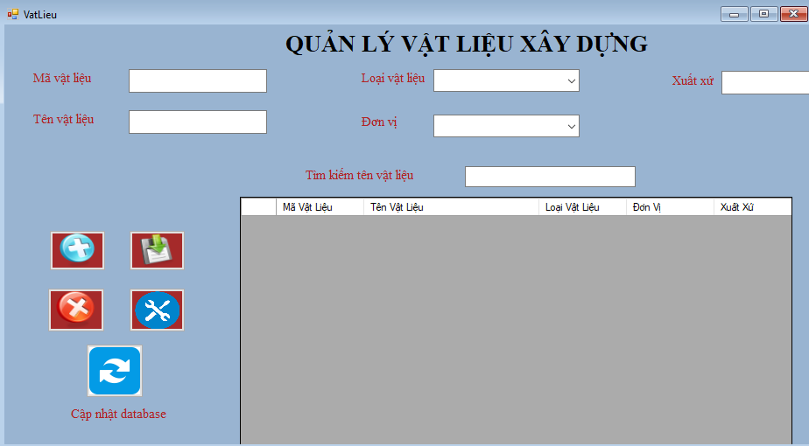
Bảng vật liệu

Slide 16
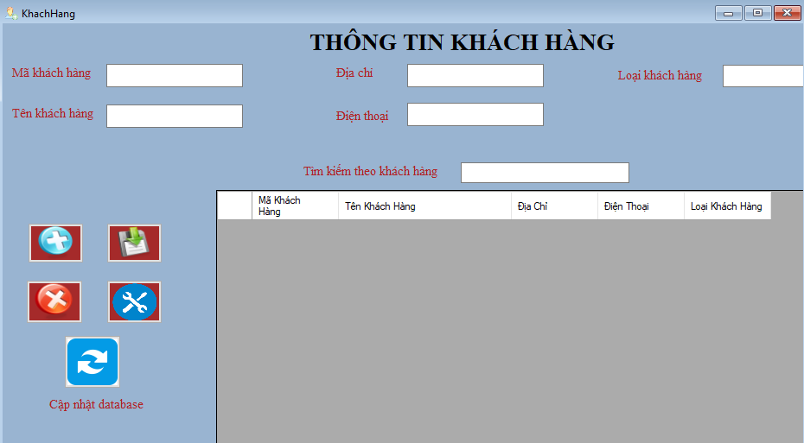
Bảng khách hàng

Slide 17
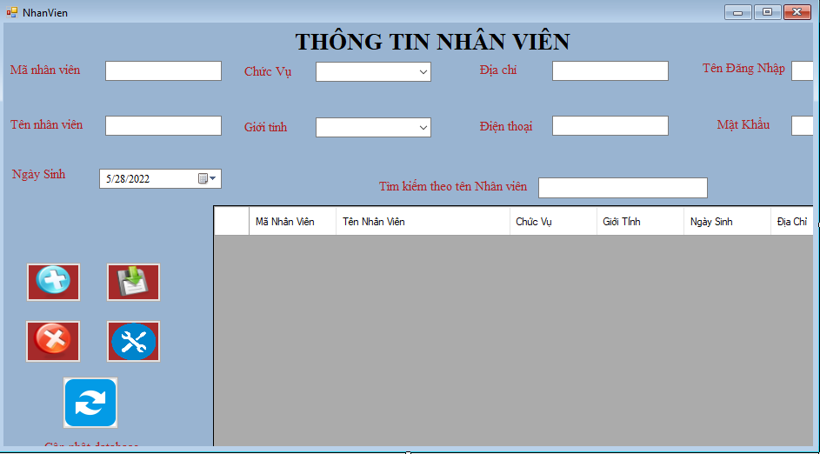
Bảng nhân viên

Slide 18
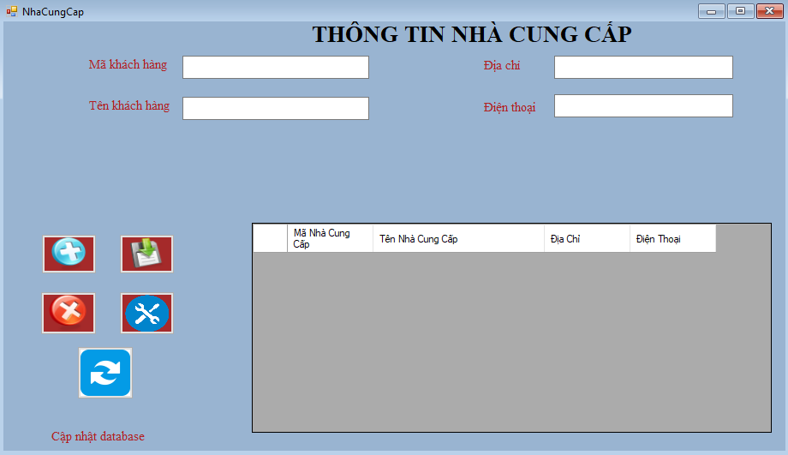
Bảng nhà cung cấp

Slide 19
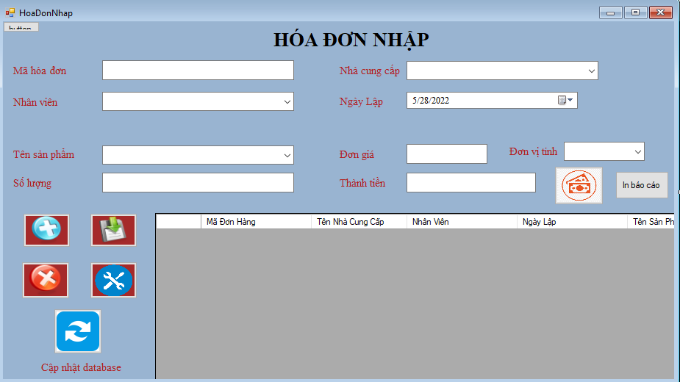
Bảng hóa đơn nhập

Slide 20
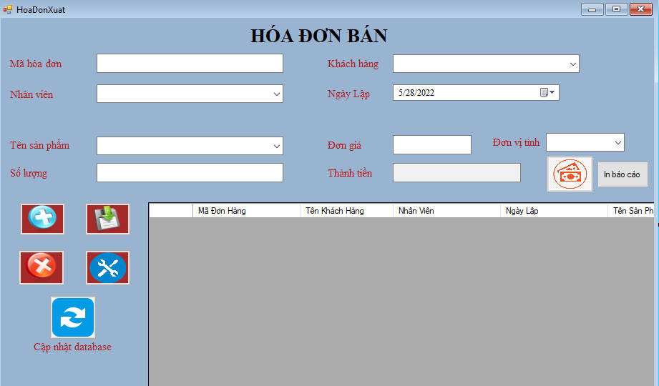
Bảng hóa đơn xuất

Slide 21
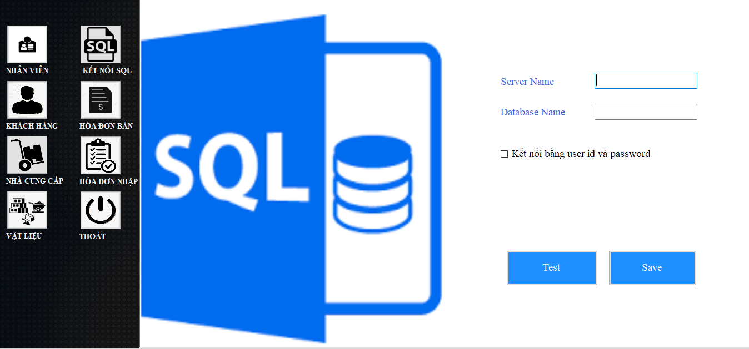
Bảng kết nối hệ thống

Slide 22
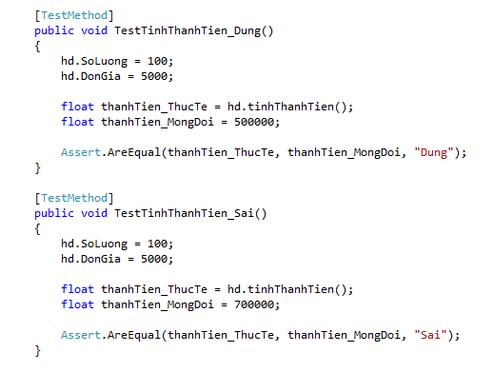
Phần kiểm thử:
+ Unit test: test chức năng tính thành tiền

Slide 23
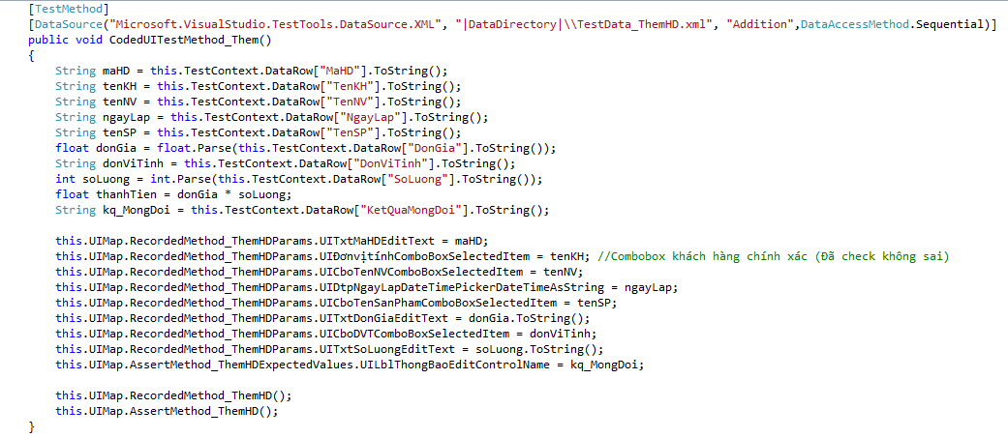
+ UI Code: test chức năng thêm

Slide 24
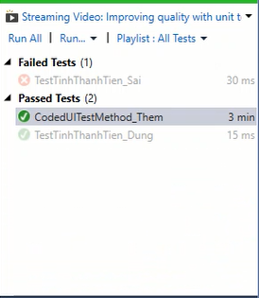
Kết quả sau khi test:

Slide 25
CẢM ƠN THẦY VÀ CÁC BẠN LẮNG NGHE

